Slide 1
اسم المقرر: الأساليب الكمية في الجغرافيا
Quantitative Methods in Geography
رمز المقرر: جغر7405205
عدد الساعات: 2 (نظري)
د. حسن مرزوق السيد محمود

Slide 2
ثم سنتحدث في موضوع
التمثيل البياني للتوزيعات العددية
Graphic Representation of Numerical Data
المحاضرة الرابعة
استكمال موضوع
تبويب البيانات الجغرافية Tabulation Of Geographic Data

Slide 3
تبويب البيانات الجغرافية ......................................Tabulation Of Geographic Data
تخزين الملفات :
تخزن مصفوفة البيانات بعد الانتهاء من إدخالها في ملف الكترونى Data File، ويتم ذلك باستخدام الأمر save من قائمة File ، بيانات قبل ويتخذ الملف امتداد .sav، وهو امتداد يدل على أن الملف تابع لبرنامج SPSS، وهو ملف قابل للتعديل، وكذلك إجراء أي عمليات إحصائية على ما يحويه من بيانات.
جدولة البيانات الكترونياً:
يمكن استخدام برنامج SPSS في إعداد الجداول التكرارية بأنواعها المختلفة، شرط أن نكون قد قمنا بتحديد متطلبات ذلك وهى:
1- الحد الأدنى والحد الأعلى للقيم. 2- عدد الفئات المطلوبة. 3- حدود الفئات.
ويتم ذلك باستخدام الأمر record ( الترميز) من قائمة Transform ، مع ملاحظة انه يجب إنشاء متغير جديد record into different variable، وذلك بهدف المحافظة على العمود المخصص للمتغير الأصلي، ويمكن تسمية المتغير الجديد بما نشاء من أسماء. أن أن العملية هي إنشاء متغير جديد من خلال المتغيرات الموجودة سابقاً، وبعد الانتهاء من عملية اختيار المتغير الجديد، ننتقل إلى المتغير الأصلي عن طريق اختيار Variable input variable – output ونكتب Number في المستطيل المحدد Name.

Slide 4
تبويب البيانات الجغرافية ......................................Tabulation Of Geographic Data
تابع جدولة البيانات الكترونياً:
في اسفل قائمة output variable ثم نختار change للقيام بعملية التغيير.
** نختار القائمة الفرعية old and new values فتظهر لنا شاشة جديدة بعنوان:
Record into Different variables: old new values حيث تنقسم الشاشة إلى قسمين:
*** قسم مخصص لكتابة حدود الفئات وعنوانه old value، والقسم الآخر وعنوانه new value مخصص لتحديد الرموز التي ستعطى للمشاهدات الواقعة ضمن كل واحدة من تلك الفئات.
**** يتم اختيار Range لكتابة حدود الفئة ( الأدنى والأعلى ) من الشاشة اليسرى أو القسم الأيسر، ثم ننتقل إلى القسم الأيمن أي إلى اللوحة المخصصة لتحديد الرموز ونقوم بتحديد رمز الفئة مقابل كلمة value، ثم نختار add فتظهر لنا الفئة الأولى والرمز الذى يقابلها.
***** عقب الانتهاء من الخطوة السابقة يتم اختيار الأمر continue الموجود في اسفل اللوحة، فتظهر اللوحة السابقة فنضغط ok فتظهر لوحة بيانات SPSS مرة أخرى، تتضمن المتغير الجديد.

Slide 5
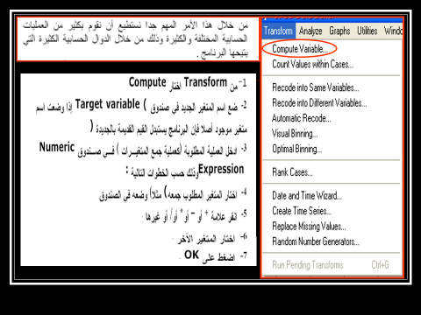

Slide 6
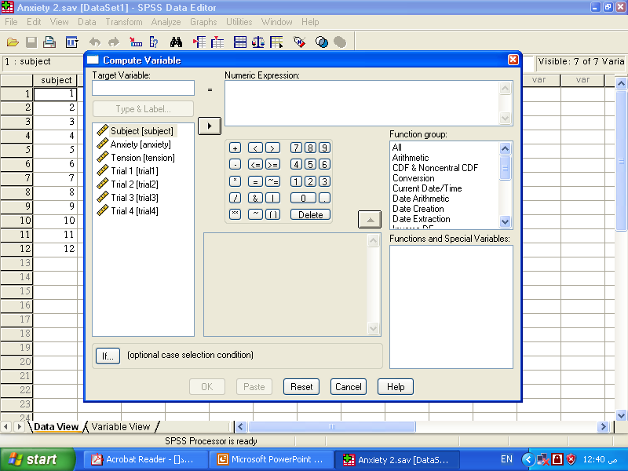
هناك اكثر من 70 دالة مختلفة

Slide 7
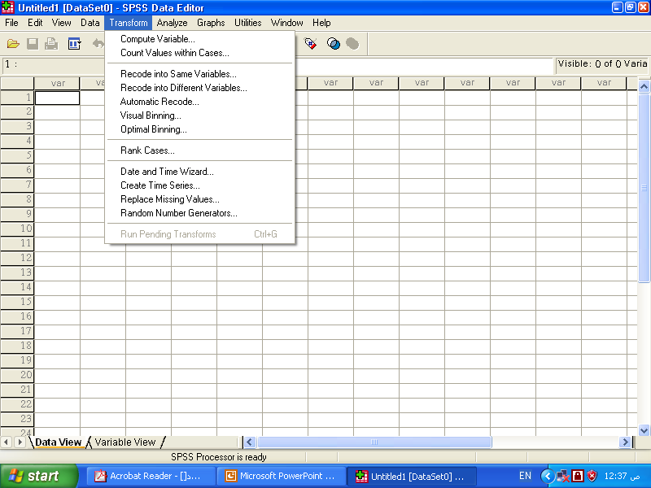
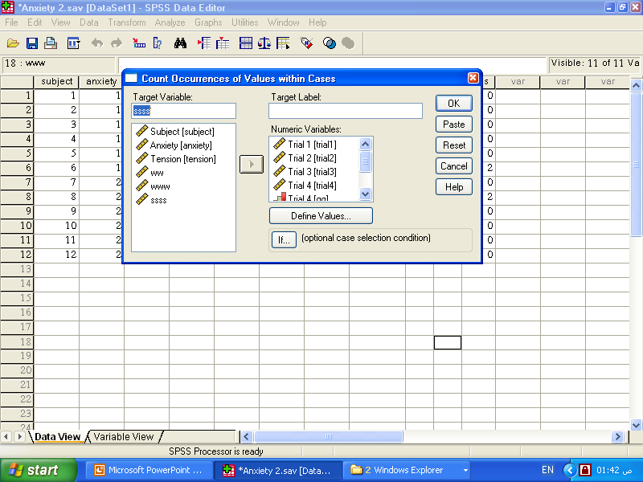
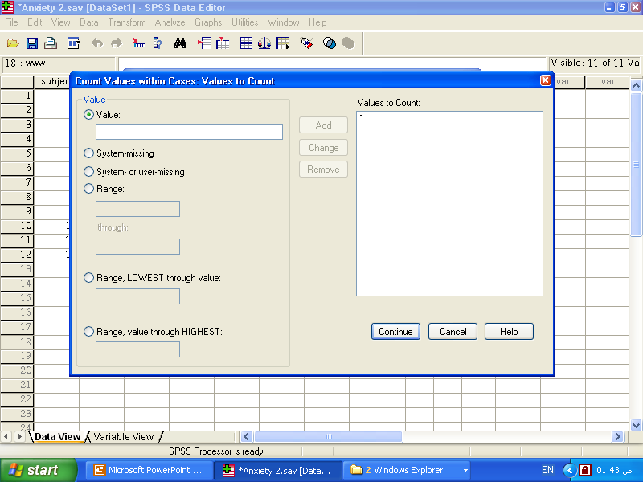
حساب عدد القيم (المتشابهة) لقائمة من المتغيرات لكل فرد من افراد العينة
القيمة المراد عدها

Slide 8
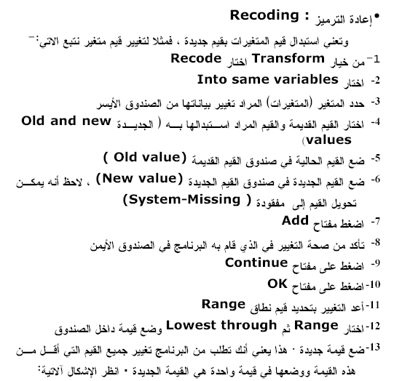

Slide 9
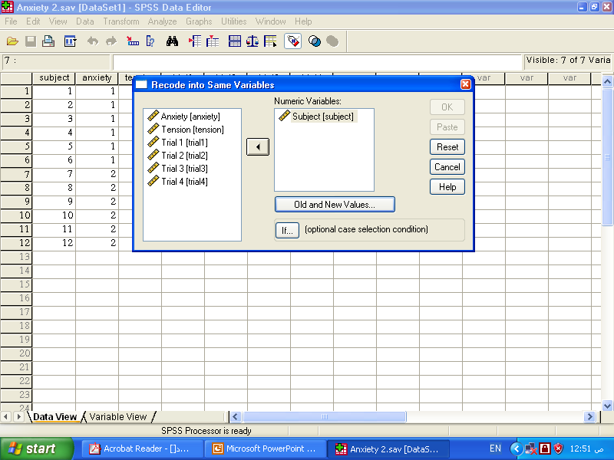


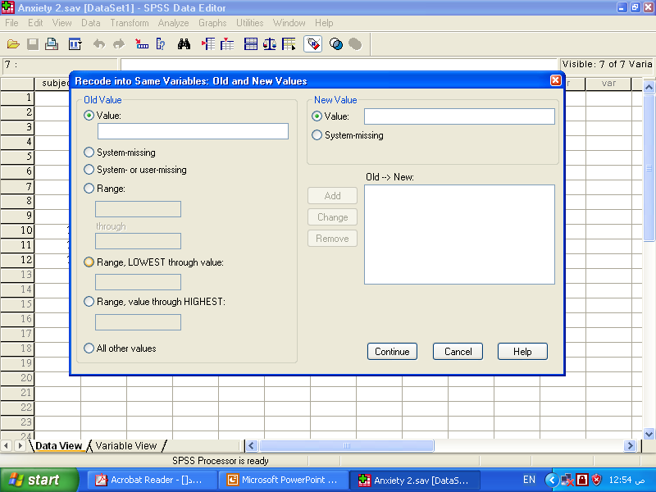

Slide 10
تبويب البيانات الجغرافية ......................................Tabulation Of Geographic Data
تابع جدولة البيانات الكترونياً:
نعود إلى شريط القوائم ونختار قائمة Statistics أي إحصاء، ومن القائمة نختار الأسلوب summarize أي اختصار، فتظهر شاشة ثانوية نختار منها الأمر Frequencies، أي تكرارات فتظهر شاشة أخرى تتضمن المتغيرين الأصلي والمنشأ بواسطة البرنامج، فننقل المتغير الحديث من موقعه إلى الموقع الجديد ونضغط ok. فيقوم الحاسب بعمل الجدول التكراري، حيث تظهر أرقام الفئات في العود الأول، والتكرارات المقابلة لها في العمود الثاني، والنسبة المئوية للتكرارات في العمود الثالث، أما العمود الرابع فيشمل التكرارات المعدلة، فيما اذا كانت هناك قيم مفقودة، فان لم يكن هناك قيم مفقودة من البيانات ظهر العمود بصورة مماثلة للعمود الثاني الذى قبله، ويظهر العمود الأخير النسبة التراكمية أو المتجمع الصاعد للتكرارات.
** وفى نهاية الأمر نقوم بتخزين الملف باستخدام الأمر save as output من قائمة File، ويمكننا استعادة الملف من جديد من بين ملفات النتائج SPSS output وليس من بين ملفات البيانات Data file.

Slide 11
التمثيل البياني للتوزيعات العددية
Graphic Representation of Numerical Data

Slide 12
عناصر هذا الموضوع : التمثيل البياني للتوزيعات العددية
المدرج التكراري | استخدامات المنحنى المتجمع الصاعد أو النازل | النمط اللوغاريتمي
المضلع التكراري. | الحصول على تقديرات معينة | النمط النصف لوغاريتمي
المنحنى التكراري | إيجاد الوسيط | بعض الاستعمالات الجغرافية للأشكال التكرار
القيمة الوسطى أو القيمة المركزية | إيجاد منحنى لورنز | وصف الظاهرات الجغرافية
التشتت أو الاختلاف | الرسوم البيانية الخطية | مقارنة الظاهرات الجغرافية بيانياً
الالتواء | الرسوم البيانية الخاصة بالنمو | الهرم السكاني
التفرطح | التغيرات العددية | التمثيل البياني باستخدام الحاسوب
المنحنيات التكرارية المجمعة | التغيرات النسبية

Slide 13
التمثيل البياني للتوزيعات العددية.......... Graphic Representation of Numerical Data
يتمثل الغرض من دراسة التوزيعات العددية أو التكرارية هو تلخيصها وتمثيلها بيانياً، وهذا يجعلها في صورة يسهل التعليق عليها، ويساعد على مقارنتها بأخرى.
وهناك وسائل تساعد على عرض البيانات عرضا مبسطاً يسهل فهمه واستيعابه ألا وهى الأشكال والرسوم البيانية، فهي أي الرسوم البيانية أحد الوسائل البصرية التي تساعد على تصوير البيانات تصويراً تقريبياً.
ومن هذه الرسوم سنتناول المدرج التكراري والمضلع التكراري والمنحنى التكراري والرسوم البيانية الخطية.

Slide 14
المدرج التكراري ............................................................ Histogram
هو عبارة عن مجموعة من الأعمدة المتلاصقة يمثل ارتفاع كل منها تكرارا معيناً، وذلك في حالة تساوى فئات التوزيع. ويتم رسم المدرج التكراري بواسطة محورين متعامدين، ويختص المحور الأفقي عادة بتمثيل الفئات، ولا يلزم أن يبدأ بنقطة الصفر. والمحور الراسي يختص بتمثيل التكرارات، ويأخذ مقياسا تدريجيا مناسباً بحيث يسمح بظهور أكبر تكرارا في الجدول، مع ملاحظة أن التدريج يبدأ من الصفر.
ونلاحظ في المدرج التكراري تساوى الفئات على المحور الأفقي واختلاف التكرارات على المحور الراسي، ومن ثم اختلاف أطوال الأعمدة، إذ أن الأساس في رسم المدرج التكراري أن تتناسب مساحات الأعمدة مع قيم التكرارات.
إما اذا لم تكن الفئات متساوية، فلابد لنا من تعديل التكرارات بحيث تتناسب ارتفاعات الأعمدة مع التكرارات المعدلة، ويتم هذا بقسمة التكرار الأصلي على طول الفئة، وتسمى هذه العملية بتعديل التكرارات، كما نلجأ إلى ضرب الناتج في نسبة مبالغة ثابتة طبقاً لمقتضيات الرسم.

Slide 15
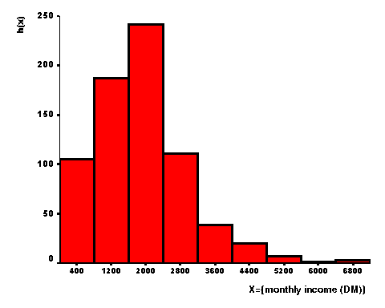
أنماط من المدرج التكراري

Slide 16
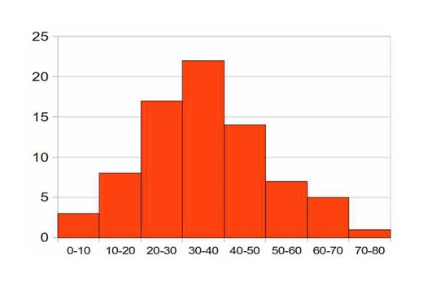
أنماط من المدرج التكراري

Slide 17
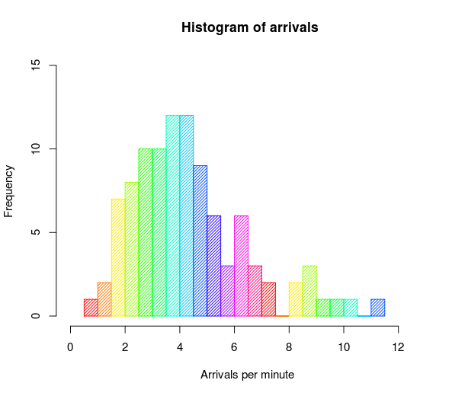
أنماط من المدرج التكراري

Slide 18
المضلع التكراري ................................................... Frequency Polygon
نلجأ إلى تمثيل البيانات بما يسمى بالمضلع التكراري، وذلك في حالة اذا اردنا تمثيل توزيعين تكرارين بيانياً على المحور نفسه عن طرق مدرجيهما التكرارين بقصد أجزاء المقارنة بينهما، فإننا نجد أن المستطيلات المتناظرة ( التي تمثل أعمدة الفيات) تتداخل مع بعضها البعض مما يصعب معه إجراء المقارنة والتمييز بين التوزيعيين كما في .
ونحصل عليه بتقسيم المحورين كما في حالة المدرج التكراري تماماً، ثم ننصف كل فئة في نقطة تسمى مركز الفئة.
ومركز الفئة هو النقطة الوسطى التي تقع على بعدين متساويين من بداية الفئة ونهايتها، ولتعيين مركز الفئة نتبع أي من القواعد التالية:
مركز الفئة = الحد الأدنى للفئة + نصف طول الفئة.
مركز الفئة = الحد الأعلى للفئة + نصف طول الفئة.
مركز الفئة = (الحد الأدنى للفئة + الحد الأعلى للفئة) / 2.

Slide 19
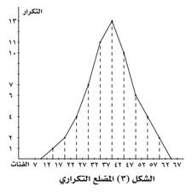
المضلع التكراري

Slide 20
المضلع التكراري ................................................... Frequency Polygon
ويستحسن إقفال المضلع التكراري مع المحور الأفقي، وذلك بأخذ فئة سابقة للفئة الأولى ومساوية لها في الطول، وفئة لاحقة للفئة الأخيرة ومساوية لها في الطول، وتكرار كل منهما صفر، ونحدد مركز كل منهما ونصلهما بطرفي المضلع فيتم إقفاله.
ويمكن رسم المضلع التكراري من المدرج التكراري، وذلك بتنصيف قمم المستطيلات وتوصيل منتصفات هذه القمم بخطوط مستقيمة، مع إقفال الشكل عند بدايته ونهايته بالطريقة السابقة نفسها، ويلاحظ أن المساحة المحصورة اسفل المضلع التكراري تساوى تماما المساحة المحصورة تحت المدرج التكراري.
وفى حالة الفئات غر المتساوية نتيع طريقة التكرارات المعدلة بدلا من التكرارات الأصلية على المحور الرأسي، وذلك بعد تعديل التكرارات كما سبق التوضيح.

Slide 21
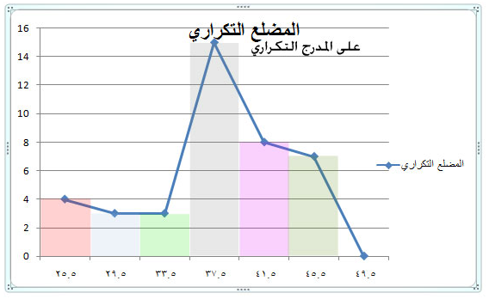
المضلع التكراري والمدرج التكراري

Slide 22
المنحني التكراري ................................................... Frequency Curve
ينتج المنحنى التكراري من تمثيل مراكز الفئات على المحور الأفقي، والتكرارات على المحور الرأسي نعين عددا من النقط تمثل رؤوس المضلع التكراري، ونقوم برسم منحنى ممهد يمر بمعظم النقاط. والملاحظ انه نتيجة لعملية التمهيد، فان المساحة الواقعة تحت المنحنى لا تساوى بالضرورة المساحة الواقعة تحت المضلع التكراري.
وتستخدم أربعة خصائص لتعريف التوزيعات التكرارية والتفريق بينها، والتي تختلف فيما بينها على أساس خاصية أو اكثر من هذه الخصائص الأربعة وهى:
1- القيمة الوسطى أو القيمة المركزية Central Location:
وتشير إلى قيمة محددة عند وسط التوزيع، والمقاييس التي تستخدم لحساب هذه القيمة تسمى بالمتوسطات Averages ومنها الوسط الحسابي والوسيط والمنوال.........
2- التشتت أو الاختلاف Variation:
ونعنى بذلك درجة تركز أو عدم تركز القيم المختلفة للظاهرة المدروسة حوب قيمتها الوسطى، فكلما زاد التركز كلما قل التشتت، وكلما كانت الظاهرة اكثر تجانساً، وهناك العديد من مقاييس التشتت مثل المدى، والانحراف المتوسط، والانحراف المعياري.

Slide 23
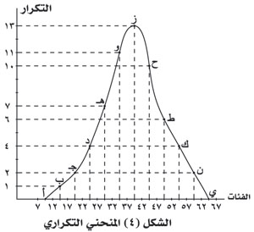
المنحنى التكراري

Slide 24
المنحني التكراري ................................................... Frequency Curve
3- الالتواء Skewness:
وتشير هذه الخاصية إلى مدى تماثل التوزيع أو بعده عن التماثل، والتوزيع المتماثل Symmetrical هو التوزيع الذى تقسمه القيمة الوسطى إلى قسمين متطابقين، ، ويكون تزايد أو تناقص التكرارات متشابهاً ومنتظماً على جانبي المحور المقام عند وسط التوزيع.
إما التوزيعات غير المتماثلة Asymmetrical Distributions فهي التي تتزايد أو تتناقص فيها التكرارات بشكل غير منتظم على جانبي المحور المقام عند وسط التوزيع. واذا كانت التكرارات كبيرة فيه تميل إلى التركز عند فئاته الدنيا، قيل: أن هذا التوزيع غير متماثل وبالتالي فان هذه الظاهرة التي يمثلها هذا التوزيع موجبة الالتواء Positive Skewness، وعلى العكس اذا كانت التكرارات الكبيرة تميل إلى التركز عند فئات التوزيع العليا فان هذا التوزيع يكون سالب الالتواء Negative Skewness.
4- التفرطح Kurtosis:
ونعنى بذلك مدى اختلاف التوزيع التكراري للظاهرة عن التوزيع المعروف: بالتوزيع العادي Normal (Mesokurtic) Distributions فاذا كان التوزيع التكراري اكثر تحدبا عند قمته أو قيمته المركزية وكذلك تلك القيمة اعلى منها للتوزيع المعتاد قيل: أن هذا التوزيع مدببا Leptokurtic، وعلى العكس اذا كانت قيمة التوزيع التكراري للظاهرة اكثر استقامة وادنى قيمة منها للتوزيع العادي قيل: هذا التوزيع مفرطحا Platykurtic.

Slide 25
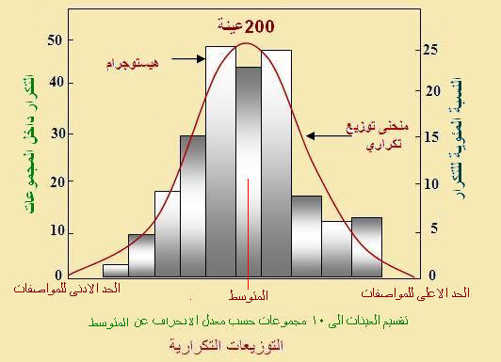
التوزيعات التكرارية

Slide 26
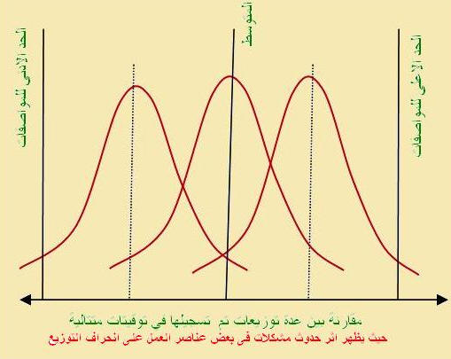
انحراف التوزيع التكراري

Slide 27
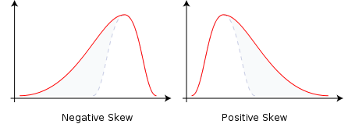
الالتواء

Slide 28
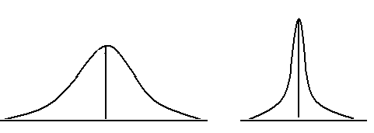
التفرطح
منحنى مفرطح
منحنى مدبب

Slide 29
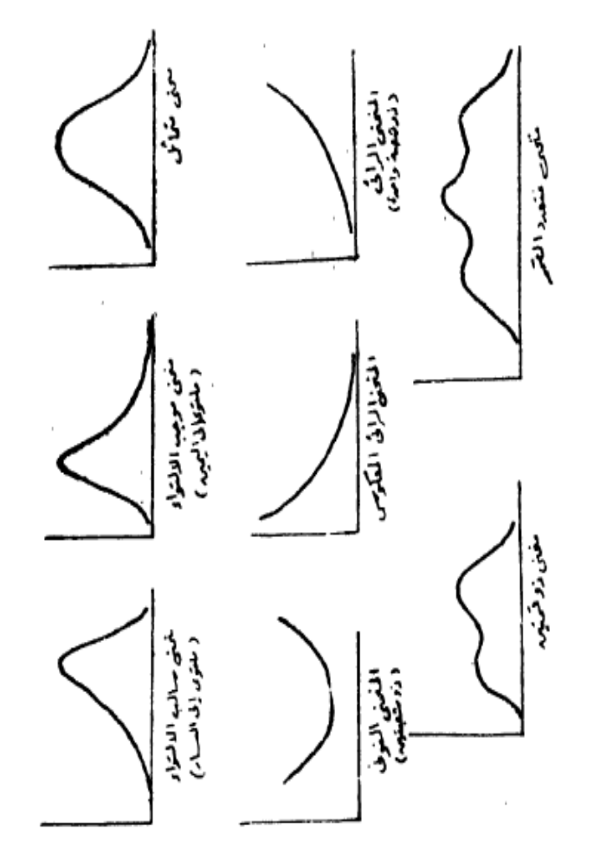
أشكال المنحنيات التكرارية

Slide 30
الأساليب الكمية في الجغرافيا
Quantitative Methods in Geography
مع أطيب التمنيات بالنجاح والتوفيق د. حسن مرزوق السيد محمود

